Slide 1



Автономный клапан-отсекатель управляемый с устья по гидроакустическому каналу.
ООО «Экспериментальный Завод Павловский»

Slide 2
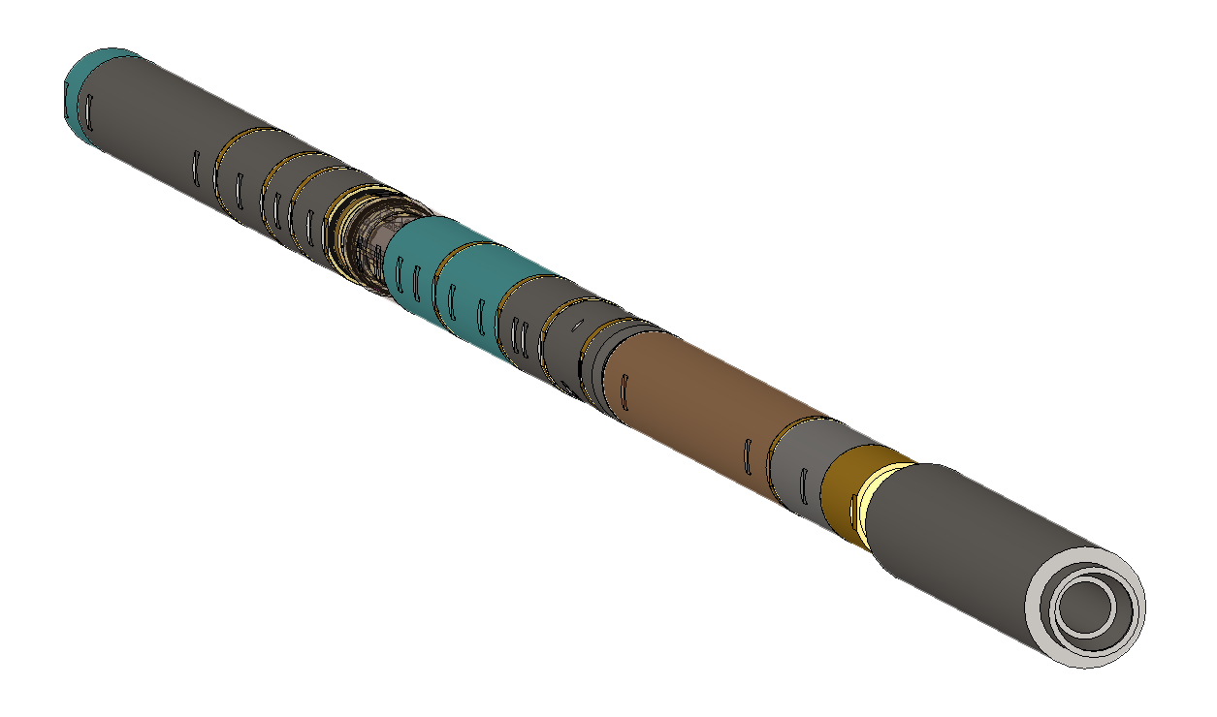
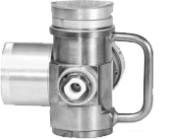
ПРЕДЛАГАЕМОЕ ТЕХНОЛОГИЧЕСКОЕ РЕШЕНИЕ
АВТОНОМНЫЙ КЛАПАН-ОТСЕКАТЕЛЬ УПРАВЛЯЕМЫЙ С УСТЬЯ ПО ГИДРОАКУСТИЧЕСКОМУ КАНАЛУ позволяет:
- проводить ремонтные работы в скважинах без выполнения операции глушения.
- осуществлять временную или постоянную изоляцию пласта бокового ствола или нижнего водоносного пласта.

Slide 3
ТЕХНИЧЕСКИЕ ХАРАКТЕРИСТИКИ
Технические характеристики.
Наименование основных параметров | Значение
Срок автономной работы, ч | 25 000
Рабочая температура эксплуатации, ⁰С, не менее | +120
Рабочее давление, МПа | 35
Управление открытием/закрытием клапана | по гидроакустическому каналу от СУДОС модифицированного кодовыми посылками
Время открытия/закрытия клапана, с | 120
Количество срабатываний за срок автономной работы, не менее | 50
Габаритные размеры, мм | ∅118 х 10 200
Масса, кг | 560

Slide 4
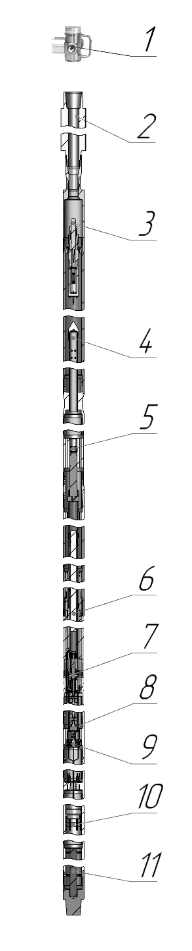
ОБЩИЙ ВИД ИЗДЕЛИЯ
Устройство передачи сигнала
Пакер
Гидрофон
Фильтр
Клапан
Устройство компенсации давлений
Шарико-винтовая передача
Редуктор
Вентильный электродвигатель
Блок управления
Блок батарей

Slide 5
УСТРОЙСТВО ПЕРЕДАЧИ СИГНАЛА
СУДОС модифицированный - выполнен на базе уровнемера СУДОС-автомат 2 (спецзаказ).

Slide 6

ПАКЕР
Пакер 5ПМС-118.000-01, ООО «Югсон-Сервис». Технические характеристики.
Наименование основных параметров | Значение
Направление усилия, которое удерживает пакер | вверх, вниз
Условные диаметры и толщины стенок колонны труб по ГОСТ 632-80, ГОСТ 633-64, разобщаемые пакером, мм | 140 (6-8)
Гидравлическая установочная компоновка, применяемая с пакером | ГУК-112-28-25 исп. 2
Максимальный перепад давления, воспринимаемый пакером, МПа | 35
Диаметр проходного отверстия, мм | 52
Осевое усилие, необходимое для посадки пакера, тс, не менее | 26
Присоединительная резьба по ГОСТ 633-80 (нижняя), мм | НКТ-73 наружная
Ловильный диаметр, мм | 73
Температура рабочей среды, ⁰С, не менее | +120
Габаритные размеры, мм | ∅118х1900
Масса, кг | 75

Slide 7
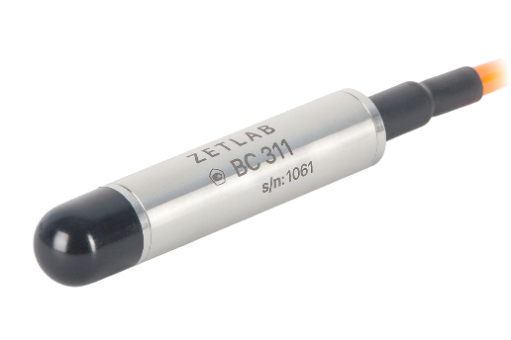
ГИДРОФОН
Гидрофон ВС 311, спецзаказ (Россия). Технические характеристики.
Наименование основных параметров | Значение
Номинальная чувствительность по напряжению, мкВ/Па | 65
Номинальная чувствительность по заряду, пКл/Па | 0,44
Уровень чувствительности (относительно 1 В/мкПа), дБ | -204
Частотный диапазон, Гц | 3…100 000
Максимальное значение амплитуды измеряемого звукового давления, кПа | 100
Максимальное значение амплитуды измеряемого звукового давления с аттенюатором, МПа | 10
Предельное статическое давление, 60МПа | 10
Емкость без учета кабеля, нФ, не менее | 6
Материал корпуса | нержавеющая сталь
Габаритные размеры, мм | ∅23х173
Рабочая среда | Вода, воздух, нефть

Slide 8
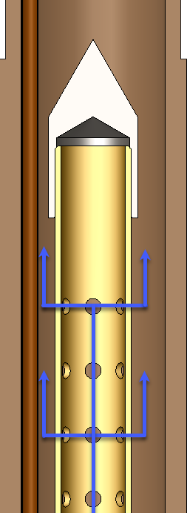
ФИЛЬТР
Фильтр служит для защиты клапана в положении «закрыт» от оседания на него мелких фракций

Slide 9
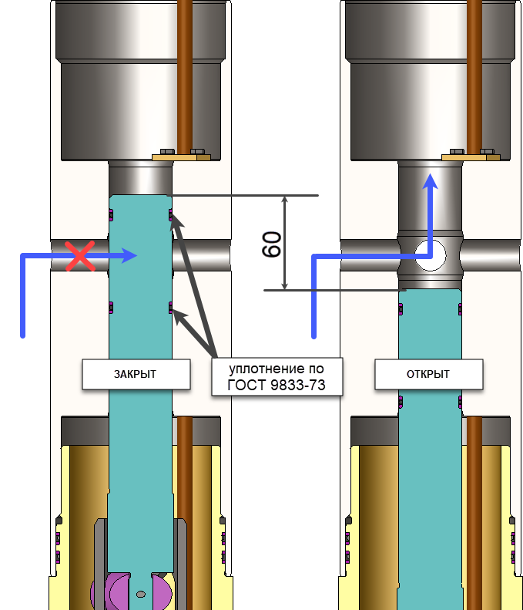
КЛАПАН
Ход штока клапана – 60 мм

Slide 10
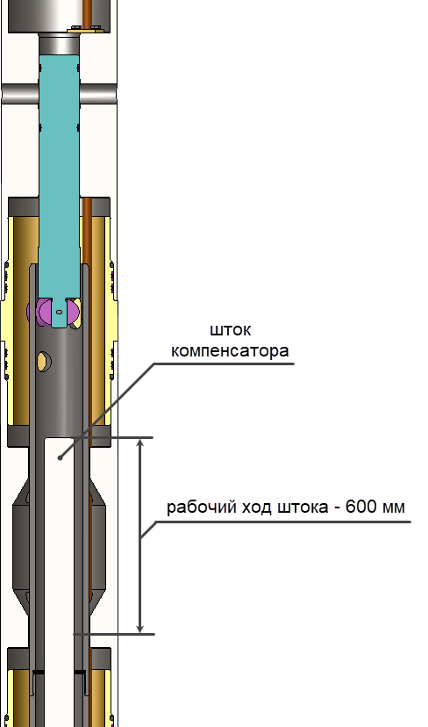
УСТРОЙСТВО КОМПЕНСАЦИИ ДАВЛЕНИЙ
Компенсации давлений рабочей полости и внешней среды при движении клапана или температурного расширения масла реализована с помощью передвижения штока (ход до 600 мм), который регулирует объем рабочей полости изделия.

Slide 11
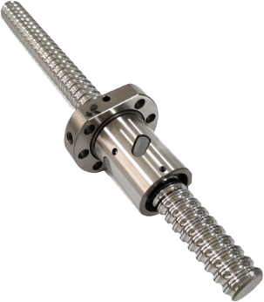
ШАРИКО-ВИНТОВАЯ ПЕРЕДАЧА
Наименование основных параметров | Значение
Шаг, мм | 2,5
Диаметр винта, мм | 16
Максимальная осевая нагрузка, мм | 6 000 Н

Slide 12
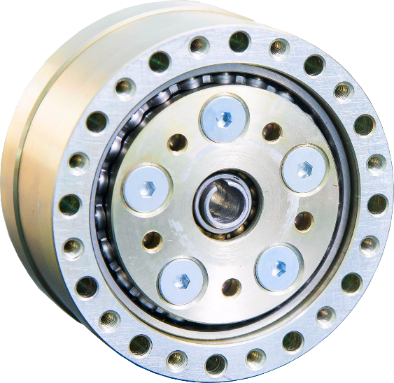
РЕДУКТОР
Редуктор ПЦР-47-23-1. Технические характеристики.
Наименование основных параметров | Значение
Номинальный крутящий момент, Н⋅м | 20
Максимальный крутящий момент, Н⋅м | 40
Номинальные входные обороты, об/мин | 3000
Максимальные входные обороты, об/мин | 5000
Передаточное отношение | 47
Масса, кг | 0,25

Slide 13
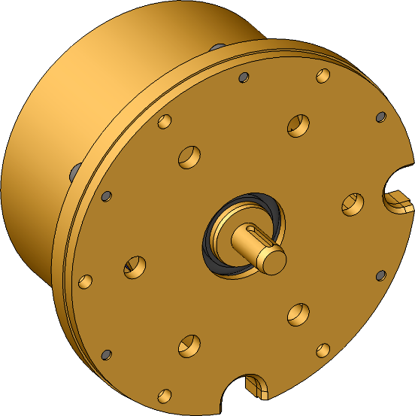
ВЕНТИЛЬНЫЙ ЭЛЕКТРОДВИГАТЕЛЬ
Вентильный электродвигатель. Технические характеристики.
Наименование основных параметров | Значение
Напряжение питания, В | 12
Ток, А | 1,1
Обороты номинальные, об/мин | 2 500
Момент номинальный, Н⋅м | 0,021
Потребляемая мощность, Вт | 8,1
КПД электродвигателя, % | 80
Рабочая температура, ⁰С, не менее | +120
Габаритные размеры, мм | ∅74х50
Масса, кг | 0,97

Slide 14
БЛОК УПРАВЛЕНИЯ
Блок управления. Технические характеристики.
Наименование основных параметров | Значение
Напряжение питания, В | 12
Потребляемый ток при работе электродвигателя, А | 1,5
Потребляемый ток в спящем режиме, мкА | 50
Чувствительность по каналу гидрофона, мкВ/Па | 0,5
Рабочая температура, ⁰С, не менее | +120

Slide 15
БЛОК БАТАРЕЙ
Блок батарей. Технические характеристики.
Наименование основных параметров | Значение
Элемент питания | FPLT-10260SM
Номинальное напряжение, В | 33,5
Номинальная ёмкость, А⋅ч | 28
Конечное напряжение разряда, В | 20
Максимальный импульсный ток разряда, А | 3
Номинальный ток разряда, А | 0,5
Тип защиты: плавкий предохранитель, А | 3
Диапазон рабочих температур, ⁰С | 0...+150
Габаритные размеры, мм | ∅117 х 1 650
Масса, кг | 49

Slide 16
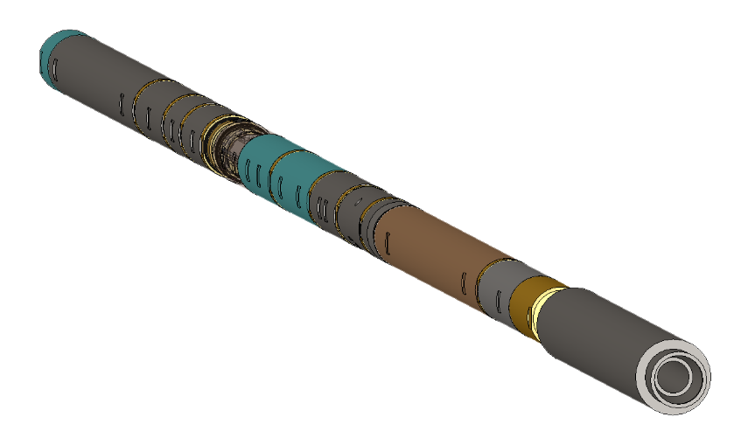

ПЕРПЕКТИВЫ ПРИМЕНЕНИЯ
Автономные муфты МГРП (фрак-порты) управляемые на закрытие и открытие
Возможность создания «умного» закачивания скважины с целью управления притоком с различных интервалов горизонтального участка скважин.
Муфты перепускные-технологические
Разновидность муфт, интегрированных в колонну НКТ, с целью технологической обработки скважины (промывки кислотой, промывки горячей нефтью, растворителем). Муфты для замены (регенерации) тяжелого раствора.

